Slide 1

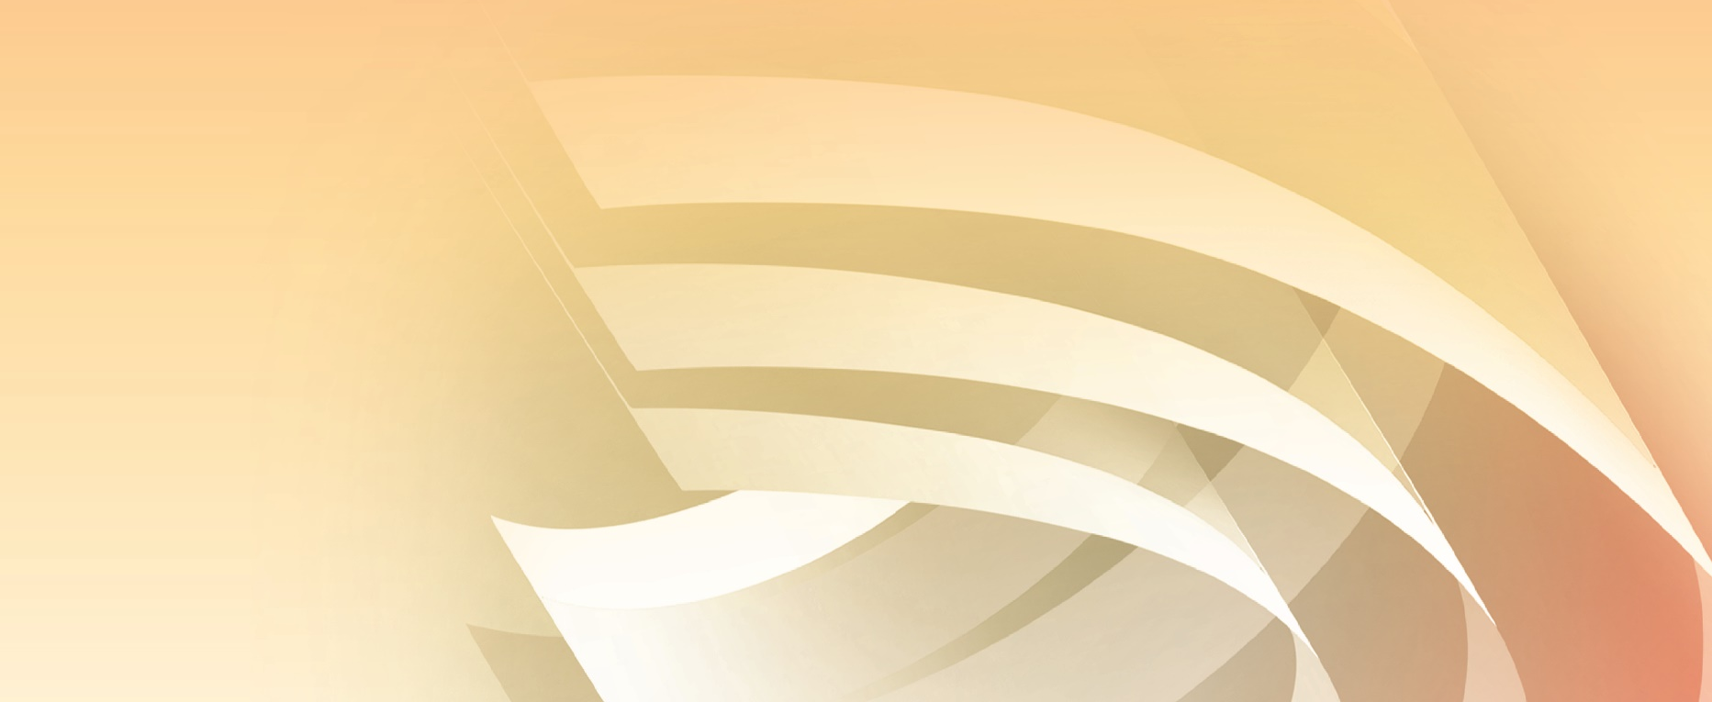
马克思主义基本原理
  教学课件
全国高校思想政治理论课教学指导委员会 高等教育出版社 联合出品 I 全国高校“马克思主义基本原理”教学创新中心（华中师范大学）监制

Slide 2
专题五
资本主义经济

Slide 3
第一讲
商品

Slide 4
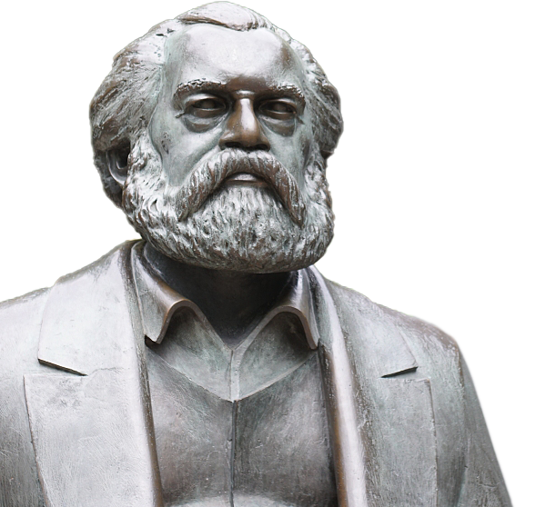
马克思分析劳动如何创造价值，是从分析商品入手的。这是因为资本主义社会财富表现为一种惊人的庞大的商品堆积，单个商品表现为它的元素形式。

Slide 5

（一）商品和商品经济
价值是与商品和商品经济相联系的一个范畴。因此，要理解价值，首先要理解什么是商品和商品经济。

Slide 6

第一讲 马克思劳动价值论及其当代价值
专题五 资本主义论（上）
商品
商品是用来交换、能满足人的某种需要的劳动产品。
人类经济活动，就是不断生产劳动产品的过程。
但并不是所有的劳动产品都是商品，只有以交换为目的生产的劳动产品才是商品。

Slide 7
（二）使用价值和价值
使用价值
使用价值是指商品能满足人的某种需要的有用性。
使用价值反映人与自然之间的物质关系，是商品的自然属性，是一切劳动产品所共有的属性。
商品的使用价值与一般劳动产品的使用价值区别在于：是以交换为目的满足他人需要，还是用来满足生产者自身需要。

Slide 8
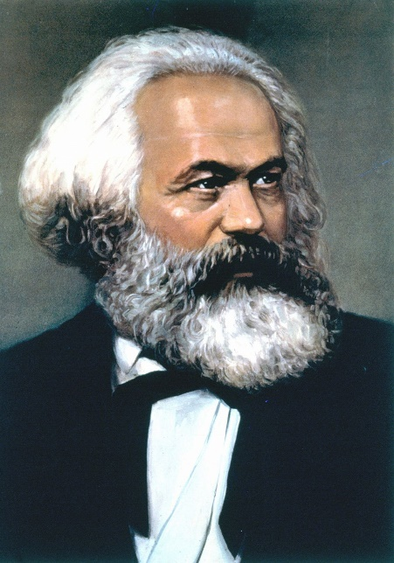
“不论财富的社会的形式如何，使用价值总是构成财富的物质的内容。”
——马克思：《资本论》第一卷

Slide 9


交换价值
1只绵羊
2把斧头
交换价值是两种不同性质的使用价值相交换时量的比例关系，比如1只绵羊=2把斧头。2把斧头叫做1只绵羊的交换价值。
这种比例关系是什么决定的？

Slide 10
价值
价值是凝结在商品中的无差别的一般人类劳动，即人的脑力和体力的耗费。价值是商品所特有的社会属性。
价值的本质：商品的价值是劳动创造的，商品交换实际上是商品生产者之间的劳动互换，本质上体现了生产者之间一定的社会关系，也就是物质利益关系。

Slide 11
商品的使用价值和价值是一种对立统一的关系
统一
对立
对于同一商品所有者来说，在商品交换过程中，不论是买者还是卖者，使用价值和价值二者不可兼得。要获得商品的价值，就必须放弃商品的使用价值；要得到商品的使用价值，就不能得到商品的价值。
商品必须同时具有使用价值和价值二因素。使用价值是价值的物质承担者，没有使用价值，即使付出再多的劳动，产品也没有价值。

Slide 12
讨论：哲学上的价值和经济学上的价值有何不同？
两者区别
价值的涵盖范围不同
价值的评判标准不同
哲学上的价值是最为普遍意义上的主客体关系，主体一般意义上是人，而客体可以是任何事物。
哲学上价值的评判，主要依赖于主体的需要和利益，因此哲学上的价值具有一定的主观性。
的价值
哲学上
的价值
经济学上
经济学上的价值是撇开了劳动的具体形式的无差别的人类劳动，它表示的不是人与物的关系，而是商品经济条件下人与人之间交换劳动的经济关系。
经济学上的价值是由生产该商品的社会必要劳动时间决定的，是较为客观的。

Slide 13
从人类历史的大视野来看，资本主义生产方式代替封建制生产方式，无疑是人类社会的历史进步。但是，资产阶级的发家史就是一部罪恶的掠夺史，资本主义生产方式的存在具有历史的暂时性。马克思的劳动价值论揭示了资本主义商品生产、商品交换的内在矛盾，马克思的剩余价值理论揭示了资本主义剥削的秘密，马克思的经济危机理论表明资本主义社会具有自身无法克服的内在矛盾。经济基础决定上层建筑。作为反对封建专制主义的产物，资本主义民主制度具有历史进步性，但其本质上是资产阶级进行统治和压迫的政治工具，也具有历史的局限性。

Slide 14
在商品经济高度发达的今天，在生产社会化程度日益提高、劳动种类和价值存在形式日益多样化、劳动力要素日益复杂化的情况下如何深化对马克思劳动价值论的认识？
通过本专题所学内容对美国2008年金融危机发生的根本原因进行阐释。
运用本专题所学内容，如何认识世界百年未有之大变局下的资本主义政治制度和意识形态？

Slide 15
马克思：《资本论》，人民出版社2004年版。
［美］保罗•斯威齐：《资本主义发展论——马克思主义政治经济学原理》第三篇《危机与萧条》，陈观烈、秦亚男译，商务印书馆1962年版。
［美］大卫•哈维：《跟大卫•哈维读〈资本论〉》第二卷，谢富胜、李连波等译，上海译文出版社2014年版。
本书编写组：《西式民主怎么了 Ⅳ》，学习出版社2016年版。

